Slide 1
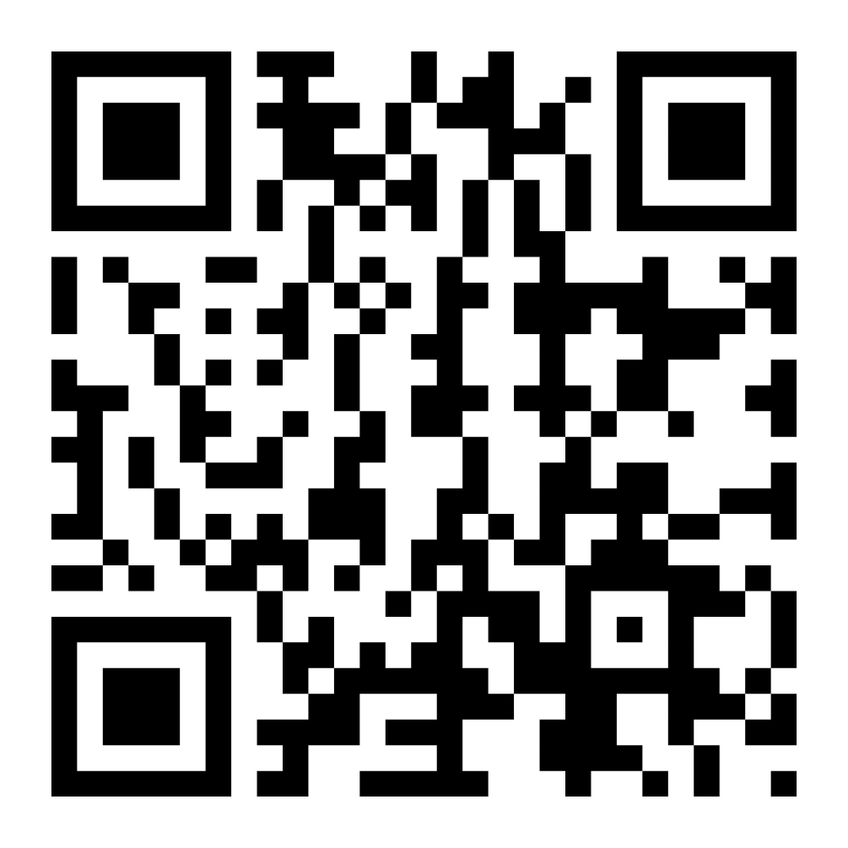
ĀRSTI UN MĀSAS!
Veltiet 10 minūtes, lai informētu lēmumu pieņēmējus par savu pašsajūtu

Slide 2
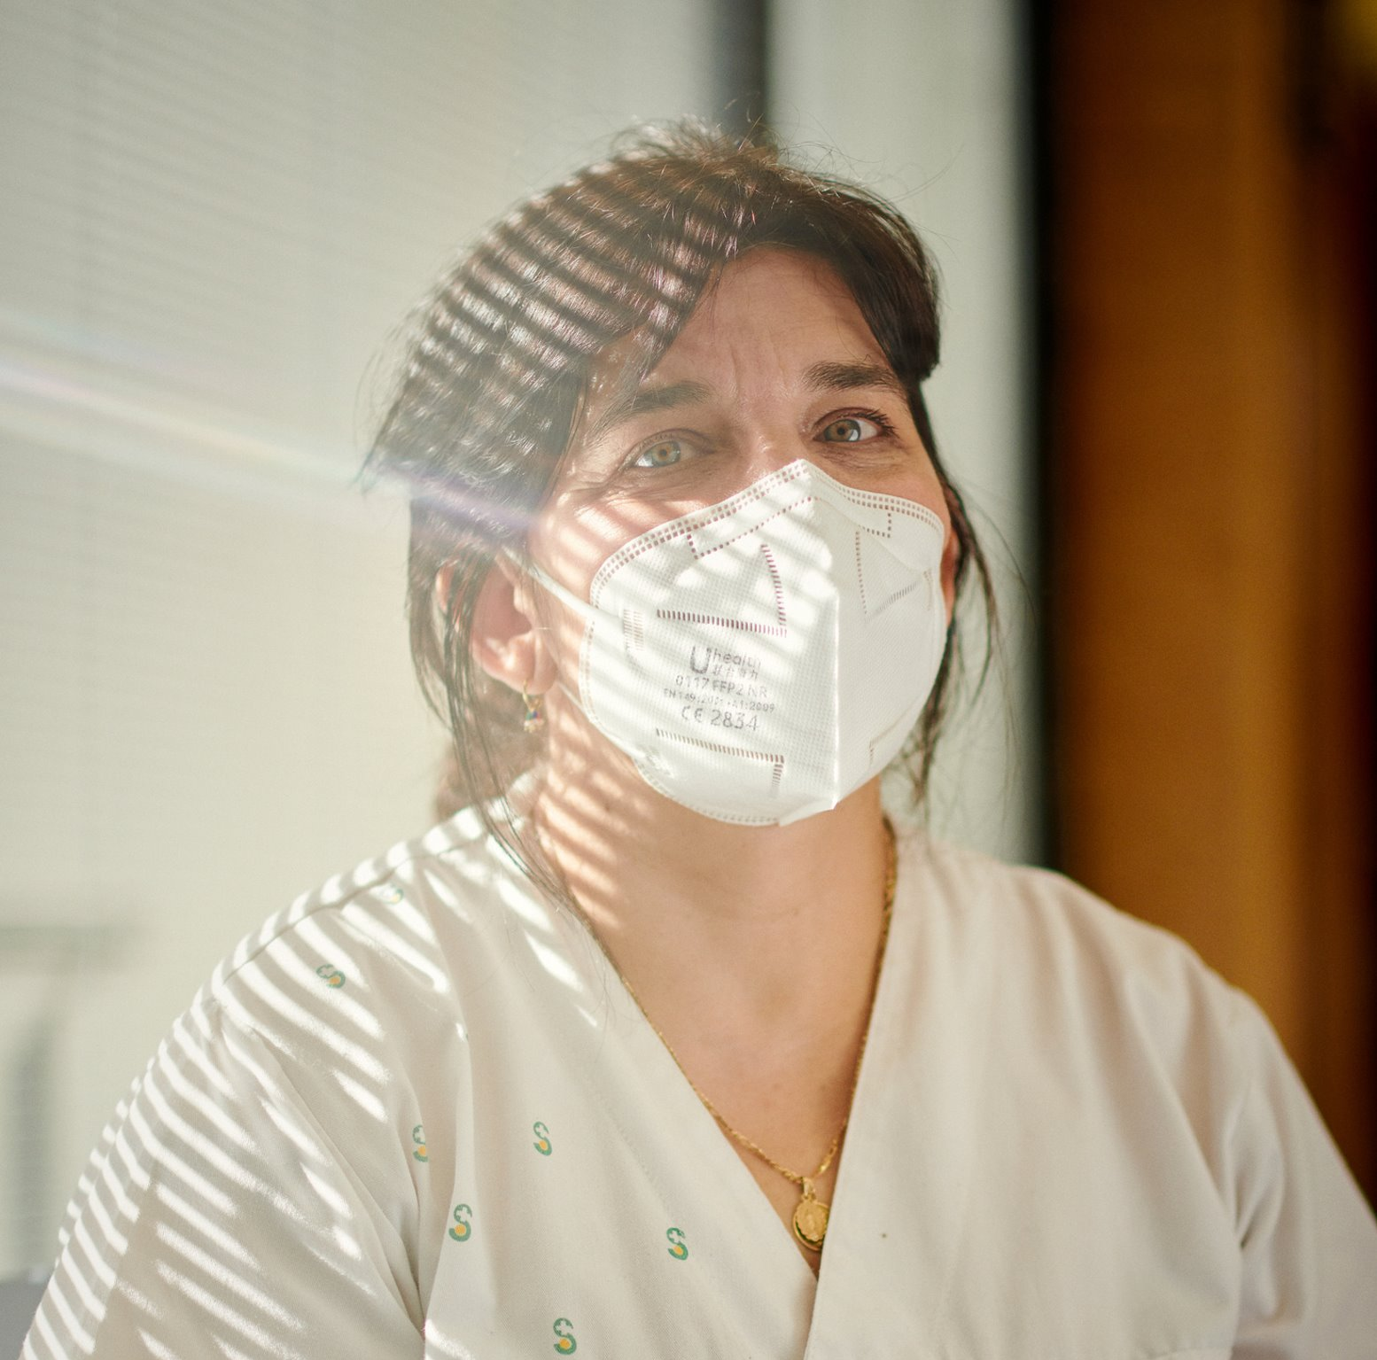
ĀRSTI UN MĀSAS!
Veltiet 10 minūtes un aizpildiet mūsu aptauju – mēs parūpēsimies, lai politikas veidotāji Jūs sadzirdētu

Slide 3
ĀRSTI UN MĀSAS!
Veltiet 10 minūtes, noskenējiet kodu un palīdziet mums uzlabot Jūsu darba apstākļus

Slide 4
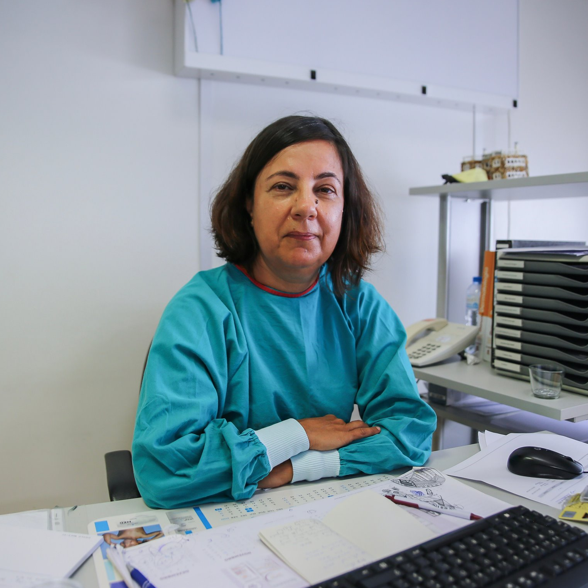
ĀRSTI UN MĀSAS!
Veltiet 10 minūtes savai labbūtībai – atbildiet uz mūsu aptauju

